Slide 1


Мифы и реальность когенерации
Версия 1.0

Slide 2
Когенерация в теплоэнергетике
Главный вопрос
Когенерация это:
Котельная с выработкой дармовой электроэнергии, или
Электростанция с выработкой дармового тепла
?
Вспомогательные вопросы
Кто заметит отключение электростанции в Единой Сети?
Кто заметит отключение котельной зимой?
Стоит ли рассчитывать на теплосеть как на холодильник?
  Отопительный сезон на одной из сахалинских ТЭЦ был продлен до 15 июня с радостью и всего за четверть тарифа – электродефицитный район
Проекты по когенерации – это когда в котельные на выхлоп ставится электрогенератор для получения дармовой электроэнергии и компенсации части затрат

Slide 3
КПД как заблуждение
На рынке не выигрывают автоматически устройства с самым большим КПД. На физическую величину «КПД» не влияют:
объем потребления (сколько дней в году и на сколько греть/охлаждать)
доступность и надежность источника тепла и инфраструктуры теплотранспорта
установочная стоимость оборудования/подключения
стоимость обслуживания/ремонта
цена топлива
цена загрязнения окружающей среды

Slide 4
Экономика КПД
Техническая эффективность не совпадает с экономической эффективностью.
Существуют устройства с высокой технической эффективностью, но экономически неэффективные.
Необходимо учитывать все необходимые ресурсы и издержки производства, а не только физические характеристики сжигаемого топлива
Высокий КПД востребован, если выражается в дешёвых ценах, низкий КПД не будет задействован, только если он дороже для потребителя
Высокие цены при высоком КПД –значит, платится за дополнительные ресурсы и издержки процессов, не учтённых при расчёте КПД
Если цены низкие при низком КПД – либо какие-то издержки остаются неоплаченными, либо прочие ресурсы дешевы
Не проанализировав издержки – бессмысленно стимулировать использование определённых технологий через регулирование тарифов

Slide 5
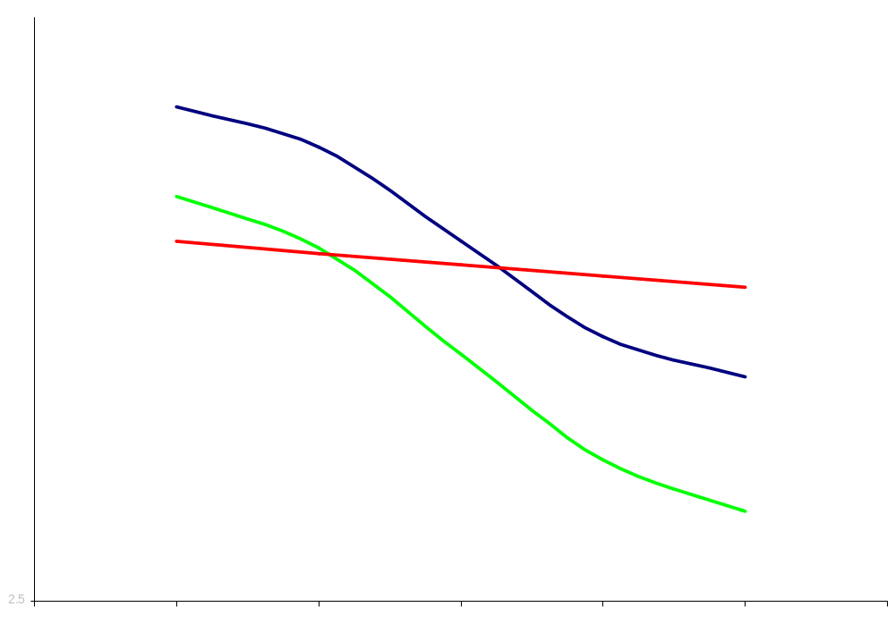
Цена тепла: у потребителя своя арифметика
«Формальная» цена автономного источника
Цена на входе в дом
Цена для потребителя ($/ккал)
Цена на коллекторе ТЭЦ
«Чистая» цена автономного источника для потребителя
сейчас
перспектива

Slide 6
Комбинированная генерация: опыт других стран
Когенерация обычно рассматривается в контексте распределенной генерации (промышленные малые источники тепловой и электроэнергии), а не district heating (центрального отопления)
Когенерирующие станции менее приспособлены к участию в рынке электроэнергии и выживают на нём только в условиях поддержки Киотского соглашения
Когенерирующие станции имеют большие проблемы по участию в рынке электроэнергии, если на этом рынке присутствует системный оператор
  Опыт Дании – предоставление когенераторам права самим синхронизировать свою работу с единой сетью

Slide 7
Комбинированная генерация по-европейски
Combined heat producing
Далеко не «центральное отопление»
Развитие «распределенной генерации» (distributed generation) – получать немного электроэнергии в тех местах, где для этого есть возможность
Пропагандируется для промышленного тепла или поддержки микроклимата и обеспечения горячей водой отдельных больших зданий (офисов, гостиниц, больниц и т.д.)

Slide 8
Дерегулирование рынка электроэнергии и когенерация
Дерегулирование рынка электроэнергии обрушивает цены электроэнергии
Либерализация еще не закончена (в Европе – к 2010 году), а когенерационные проекты уже становятся убыточными, несмотря на высокий КПД
Голландские и германские проекты пока приостановлены и даже пошел демонтаж когенерационных станций
Чего боятся европейские «когенераторы»:
полной либерализации рынка электроэнергии
либерализации рынка газа
провала Киотского соглашения

Slide 9
Киотский протокол
Единственная надежда мировой когенерации – это Киотский протокол. Если цена на выбросы поднимется, то высокий КПД когенерации будет иметь большее значение, чем сейчас.

